Slide 1
Sisma Centro Italia
Enel Energia
Roma, 30 Novembre 2020

Slide 2
Sisma Centro Italia
Agenda
  Premessa
  Tipologia e durata delle agevolazioni
  Sblocco della fatturazione
  Informative verso i clienti e canali di contatto

Slide 3
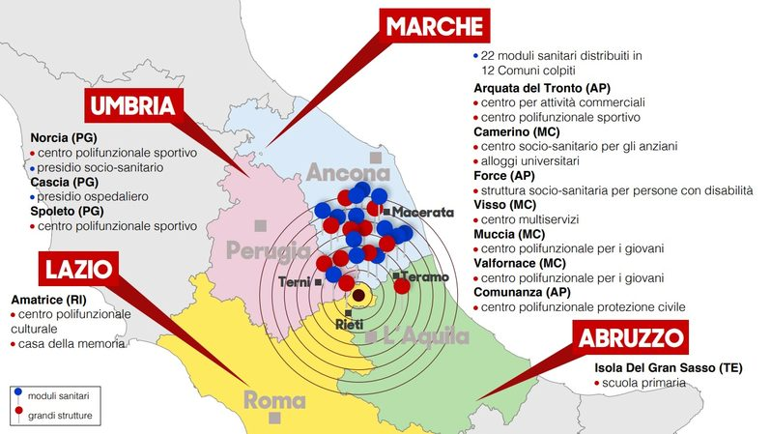
Sisma Centro Italia
Perimetro cratere
TRE TERREMOTI
I° sisma: 24.8.16
II° sisma: 26.10.16
III° sisma: 18.01.17
MARCHE:
87 COMUNI
UMBRIA: 15 COMUNI
LAZIO: 15 COMUNI
ABRUZZO: 23 COMUNI
140 Comuni nel cratere sismico, appartenenti a 4 diverse Regioni

Slide 4
Sisma Centro Italia
Premessa
In seguito agli eventi sismici che hanno interessato il Centro Italia tra il 2016 e il 2017, il Governo ha adottato disposizioni per le popolazioni colpite da tali eventi.
L’ARERA (Autorità di Regolazione per Energia, Reti e Ambiente),
ha disposto la sospensione dei termini di pagamento
e l’applicazione di tariffe speciali agevolate per le forniture del cratere sismico*.
La fatturazione di tali clienti da parte di Enel Energia
riprenderà a partire da gennaio 2021.
*secondo quanto previsto dalla Delibera 252/2017/R/com e s.m.i.

Slide 5
Sisma Centro Italia
Nuova Del. 429/20 ARERA
La Delibera 429/20 dell’ARERA, pubblicata il 6 novembre 2020, dando attuazione alle disposizioni normative recate dall'articolo 57, comma 18, lettera a), del decreto-legge 104/20, ha disposto la proroga, fino al 31 dicembre 2020, delle agevolazioni di natura tariffaria, già previste dalla deliberazione 252/2017/R/com a favore delle popolazioni colpite dagli eventi sismici verificatisi a far data dal 24 agosto 2016 nel Centro Italia.​
​
Inoltre il termine ultimo per l’emissione della fattura unica di conguaglio, per tutte le forniture (agibili ed inagibili) è prorogato al 30 giugno 2021.

Slide 6
Sisma Centro Italia
Agenda
  Premessa
  Tipologia e durata delle agevolazioni
  Sblocco della fatturazione
  Informative verso i clienti e canali di contatto

Slide 7
Sisma Centro Italia
Cliente interessati
Sono interessati allo sblocco della fatturazione tutti i clienti che fruiscono della “tariffa agevolata sisma” ovvero
le forniture domestiche, non domestiche e della Pubblica Amministrazione
(ad eccezione delle forniture per illuminazione pubblica) per le quali tale tariffa viene applicata:
in modo automatico:
  alle forniture attive alla data del sisma nei comuni del cratere sismico (ad eccezione dei 6 comuni di Teramo,
  Rieti, Ascoli Piceno, Macerata, Fabriano e Spoleto) definiti dagli allegati 1, 2, 2bis del DL 189/16
  alle forniture relative alle Soluzioni Abitative di Emergenza (SAE) ed ai Moduli Abitativi Provvisori Rurali di Emergenza (MAPRE) alle forniture relative ai servizi generali delle aree di accoglienza
in modo non automatico (ovvero a seguito di presentazione di apposita richiesta scritta da presentare ai trader entro il 31 dicembre 2020):
  alle forniture dei singoli soggetti danneggiati che abbiano dichiarato l’inagibilità del fabbricato nei 6 comuni di
  Teramo, Rieti, Ascoli Piceno, Macerata, Fabriano, Spoleto;
  alle forniture dei singoli soggetti danneggiati che abbiano dichiarato l’inagibilità del fabbricato, in una delle regioni colpite dal sisma (Abruzzo, Lazio, Marche, Umbria)
  alle forniture in “portabilità”, ovvero di clienti che si sono trasferiti altrove per inagibilità del proprio immobile originario
  nel cratere.

Slide 8
Sisma Centro Italia
Tipologia e durata delle agevolazioni
Tariffa agevolata
Tutti i consumi effettuati a partire dalla data del sisma saranno valorizzati secondo due tariffe speciali agevolate secondo quanto deciso dall’Autorità.
La tariffa agevolata fuori «zona rossa» consiste nell’azzeramento in bolletta elettrica, fino al 31/12/20, delle seguenti voci :
Spesa per oneri di sistema
Spesa per il trasporto dell’energia elettrica
Spesa per la gestione del contatore
La tariffa agevolata in «zona rossa» consiste nell’azzeramento in bolletta elettrica, fino al 31/12/20, delle seguenti voci:
Spesa per oneri di sistema
Spesa per il trasporto dell’energia elettrica
Spesa per la gestione del contatore
Spesa per la commercializzazione al dettaglio

Slide 9
Sisma Centro Italia
Cratere sismico e Zona Rossa
  Il cratere sismico consiste nei comuni degli allegati 1, 2, 2bis del DL 189/16.
  Alcuni di questi comuni hanno istituito una zona rossa: secondo quanto previsto dalla Del. 54/2020 dell’ARERA la zona rossa è «“istituita mediante apposita ordinanza sindacale”, emessa nel periodo compreso tra il 24 agosto 2016 e il 25 luglio 2018»
  Se le forniture rientrano tra quelle situate all’interno delle zone rosse, le stesse sono automaticamente agevolate con la tariffa «zona rossa».

Slide 10
Sisma Centro Italia
Tipologia e durata delle agevolazioni
Durata delle agevolazioni
L’Autorità prevede l’applicazione delle agevolazioni a partire dalla data del sisma fino al 31 dicembre 2020
Durata Agevolazioni Sisma
Evento sismico | Data inizio agevolazioni | Data fine agevolazioni
24 agosto 2016 | 24 agosto 2016 | 31 dicembre 2020
26 ottobre 2016 | 26 ottobre 2016 | 31 dicembre 2020
18 gennaio 2017 | 18 gennaio 2017 | 31 dicembre 2020

Slide 11
Sisma Centro Italia
Agenda
  Premessa
  Tipologia e durata delle agevolazioni
  Sblocco della fatturazione
  Informative verso i clienti e canali di contatto

Slide 12
Sisma Centro Italia
Sblocco della fatturazione
I clienti con agevolazione sisma riceveranno nel semestre gennaio/giugno 2021
una bolletta unica di conguaglio (“fatturone”) per ciascuna delle proprie forniture
contenente il calcolo dei consumi relativo all’intero periodo di sospensione.
La bolletta unica di conguaglio potrebbe contenere anche consumi precedenti all’evento sismico;
a questi non sarà applicata la tariffa agevolata,
ma il relativo importo da pagare sarà comunque rateizzato insieme alla restante parte agevolata.

Slide 13
Sisma Centro Italia
Rateizzazione
Se la bolletta di conguaglio supera l’importo di 50 € viene automaticamente rateizzata
(il cliente non deve fare nulla)
Le rate sono per un periodo massimo di 36 mesi e di importo minimo di 20 € per fattura
(in funzione dell’importo rateizzato)

Slide 14
Sisma Centro Italia
Agenda
  Premessa
  Tipologia e durata delle agevolazioni
  Sblocco della fatturazione
  Informative verso i clienti e canali di contatto

Slide 15
Sisma Centro Italia
Attività di comunicazione vs i clienti e rafforzamento dei canali di contatto
In vista della ripresa della fatturazione a partire da gennaio 2021, Enel Energia ha messo in campo una serie di azioni finalizzate a informare clienti e stakeholders
Roadshow virtuali
(presso associazioni dei consumatori, associazioni di categoria e PMI e comuni)
Aggiornamento sezione web dedicata sul sito Enel.it
Lettera + allegato in bolletta
Rafforzamento
canali di contatto
(scelta dedicata nell’albero fonico e golden list)

Slide 16
Sisma Centro Italia
Canali di contatto
Canali di contatto dedicati:
Golden list dedicata alle associazioni dei consumatori
Form web dedicato alle associazioni dei consumatori
.

